Slide 1
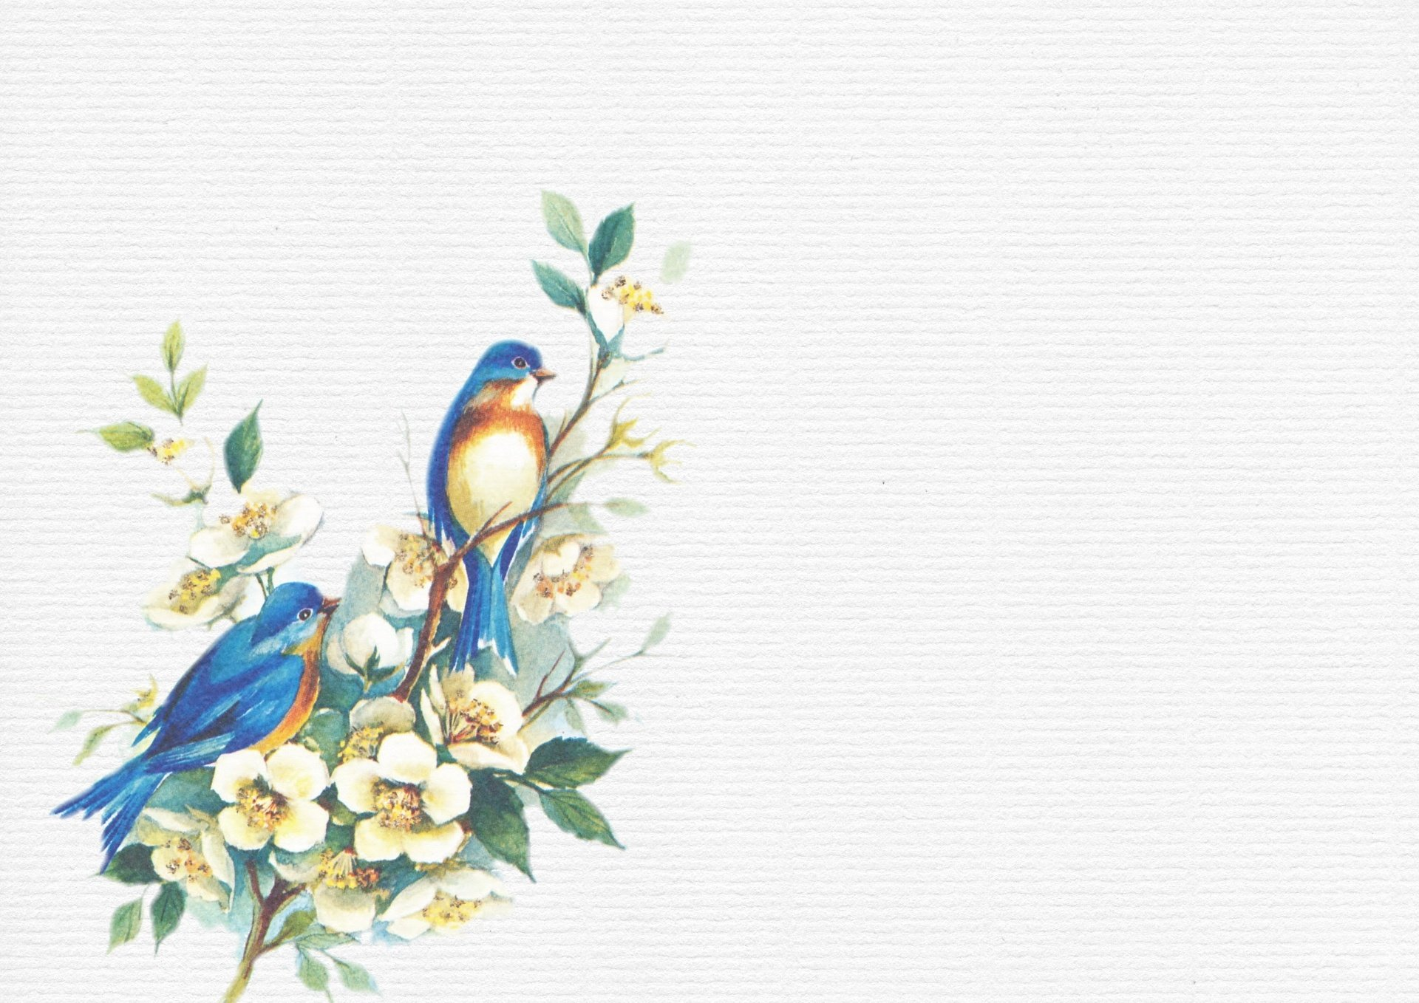
Открытое занятие на тему
«Птицы»

Slide 2
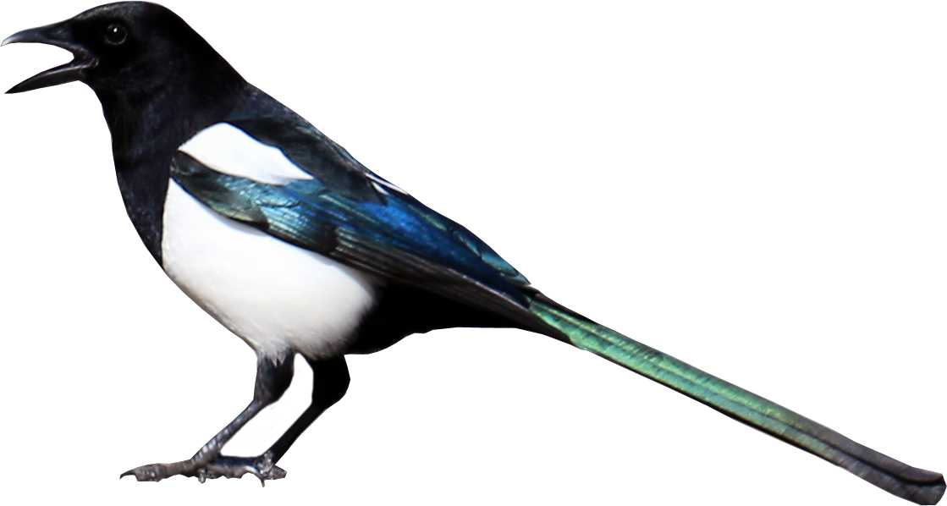
Задание 1 Артикуляционная гимнастика

Slide 3
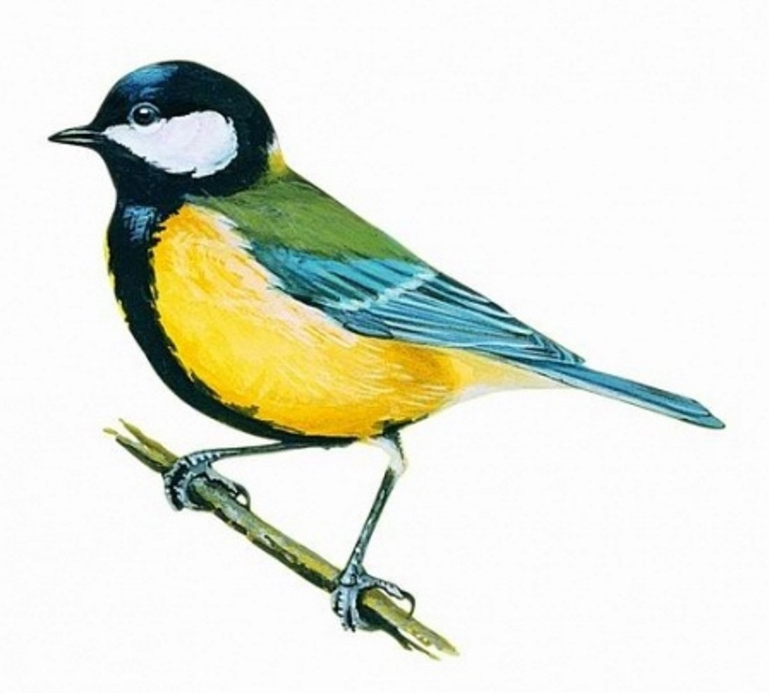
Задание 2 «Какие птички?»

Slide 4

«Птичья зарядка»

Slide 5
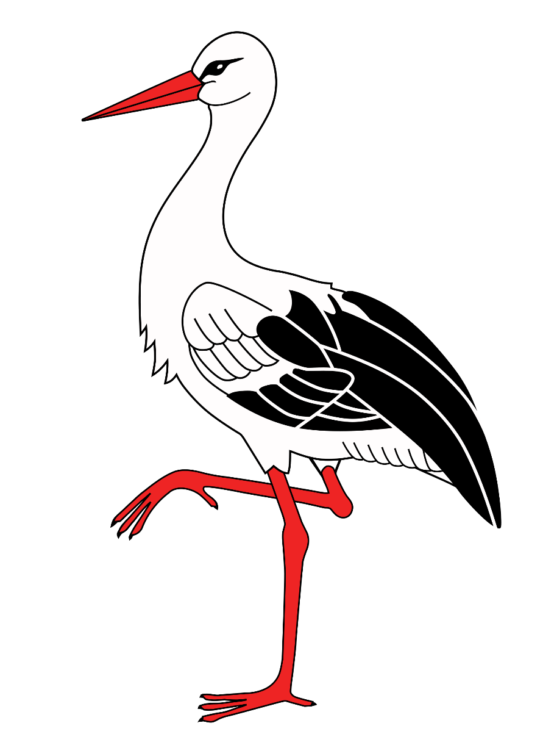
Задание 3 «Назови ласково»

Slide 6
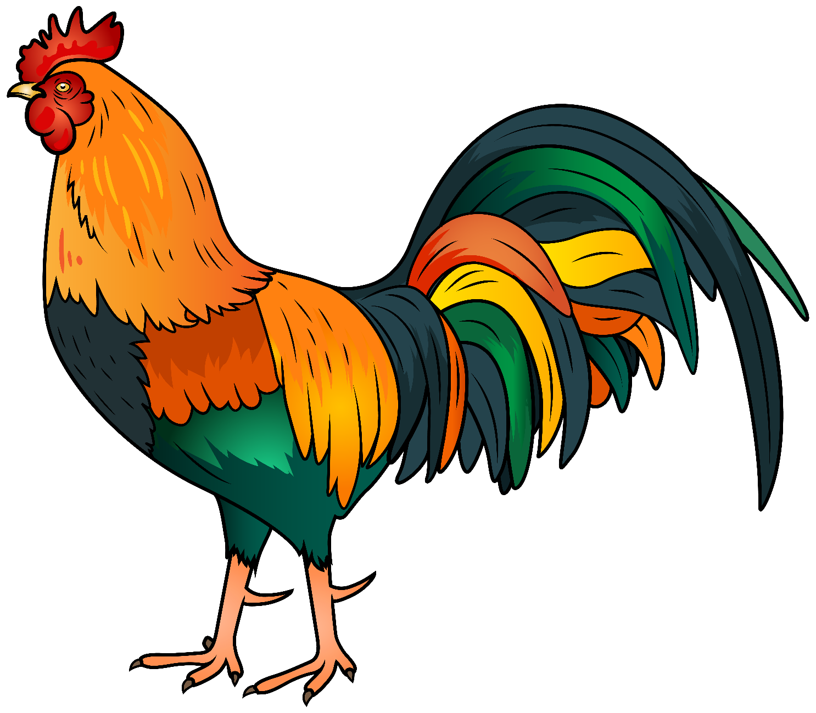
Задание 4 «Четвертый лишний»

Slide 7
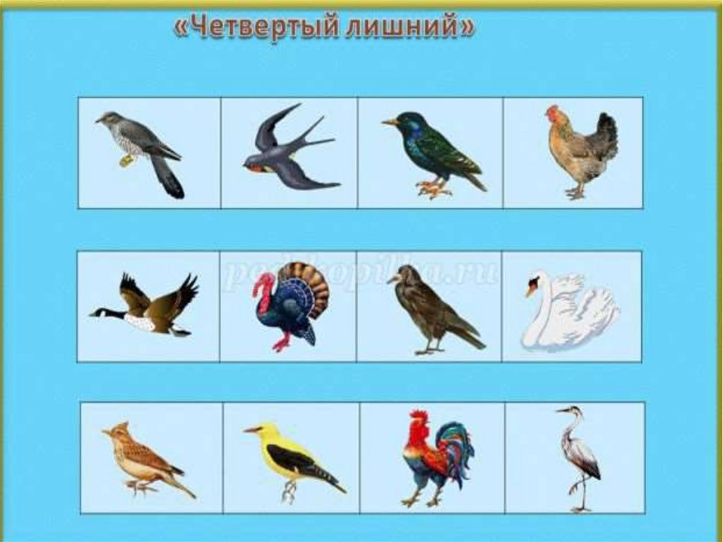

Slide 8
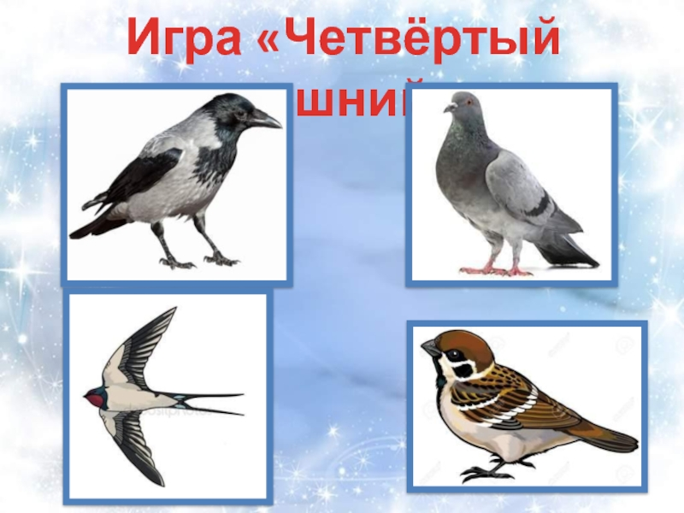

Slide 9
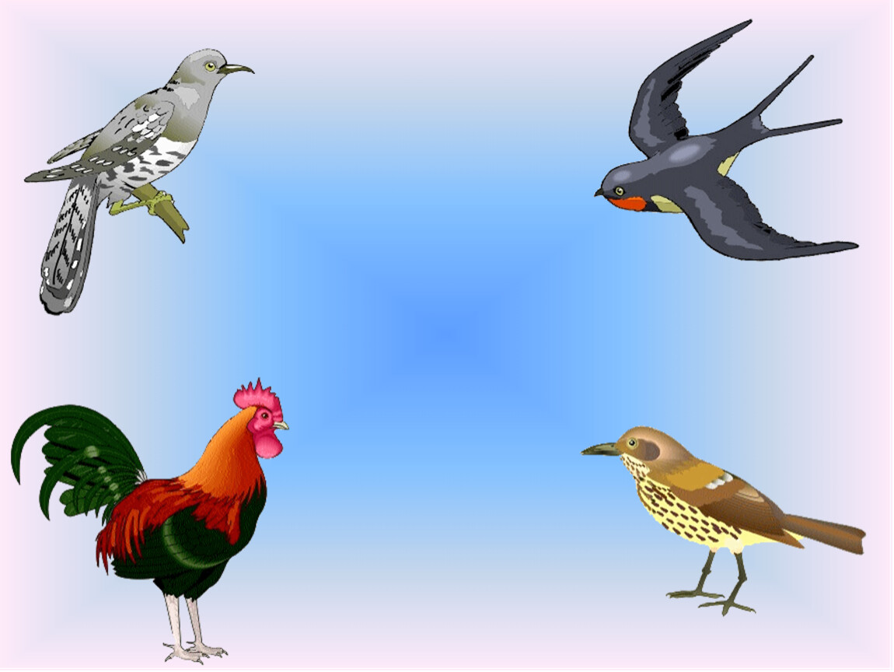

Slide 10
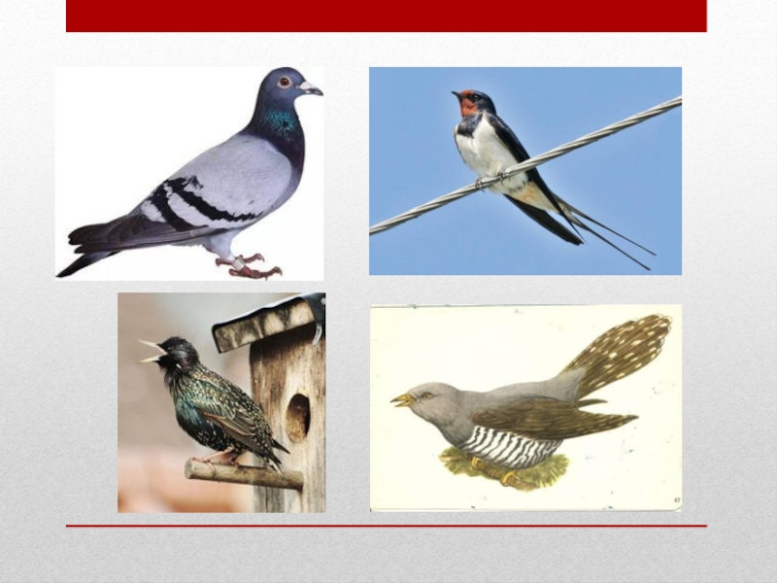

Slide 11
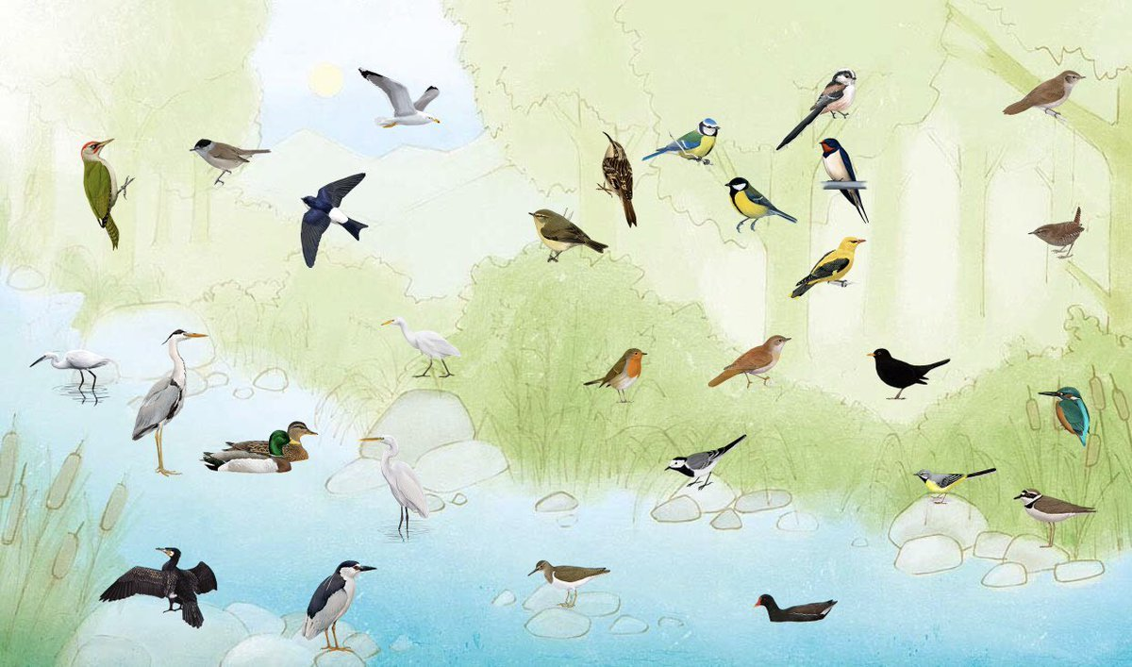
Спасибо за внимание!

